Slide 1

Дидактическая игра:
«В мире профессий»
(авторская методическая разработка)
Воспитатель: Суханова Анжелика Александровна

Slide 2
Учить детей соотносить орудия труда с профессией людей; называть соответствующие профессии предметы и их назначение;
Закрепить названия действий, совершаемых людьми в определенной профессии.
Формировать представления детей о рабочей одежде в каждой профессии.
Развивать логическое мышление, внимание, память.
Воспитывать интерес к профессиям родного края.
Цель: систематизировать и расширять представления детей о профессиях.
Задачи:

Slide 3

Общий вид игры: ламинированные листы А4 в переплете.

Slide 4
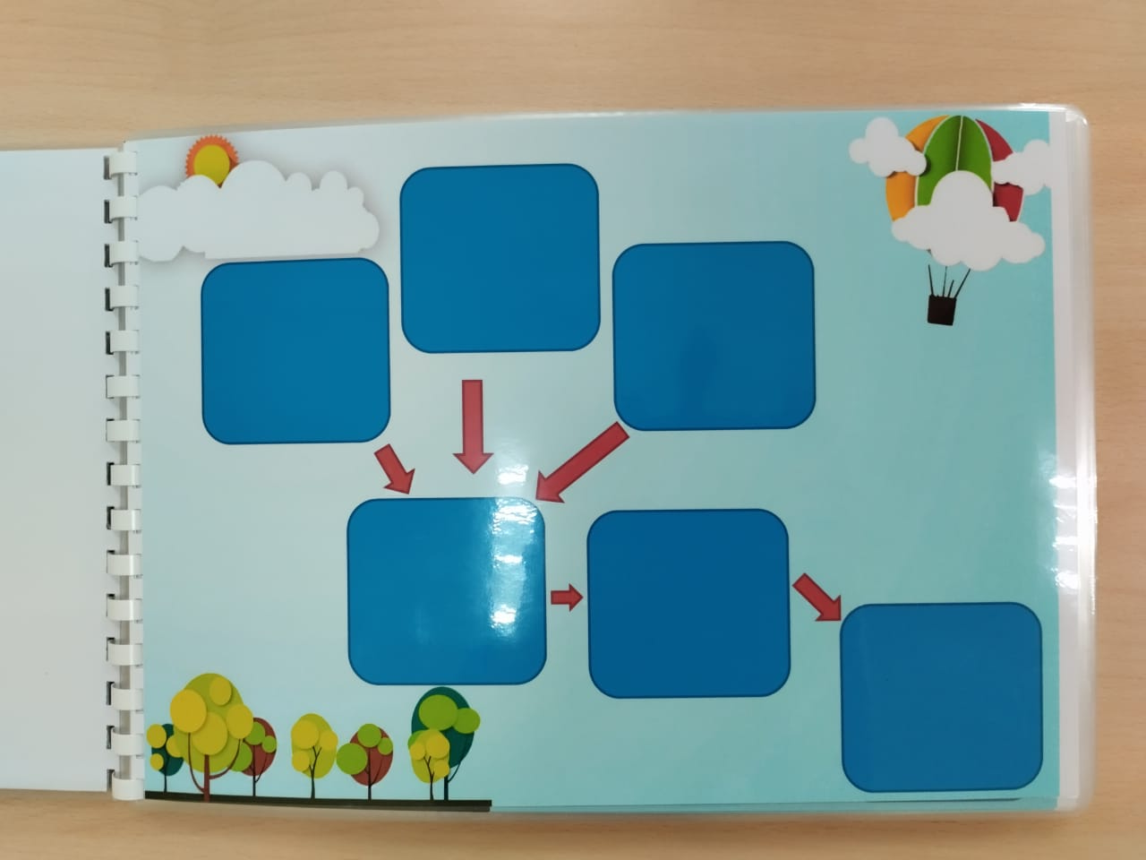
На ламинированных листах А4 в переплете, расположены квадраты в определенной последовательности для отгадывания профессии.

Slide 5
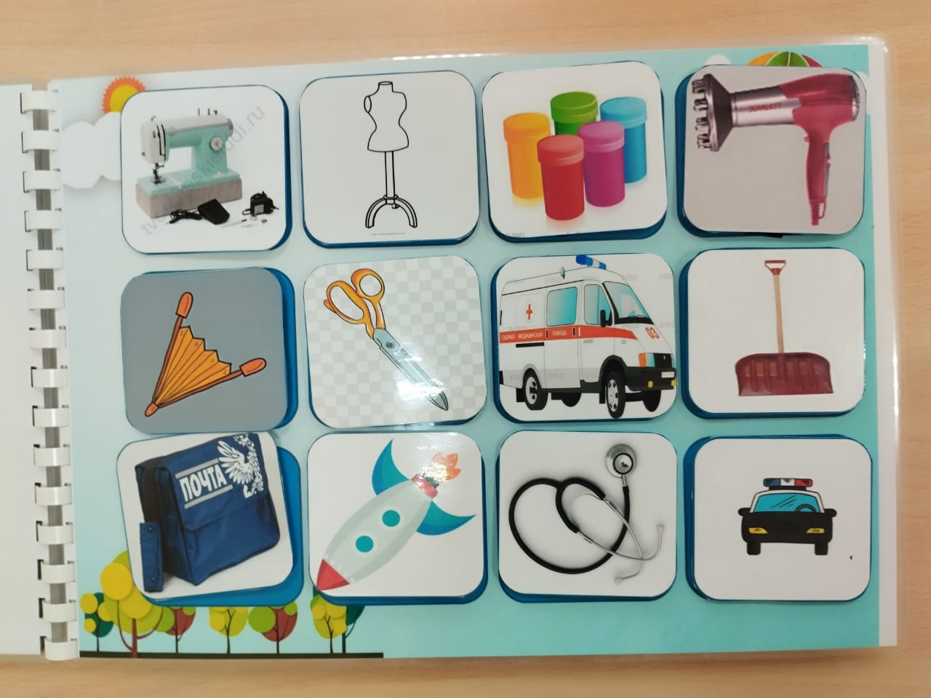
Ламинированные карточки на липучках с изображение картинок для определенной профессии.

Slide 6
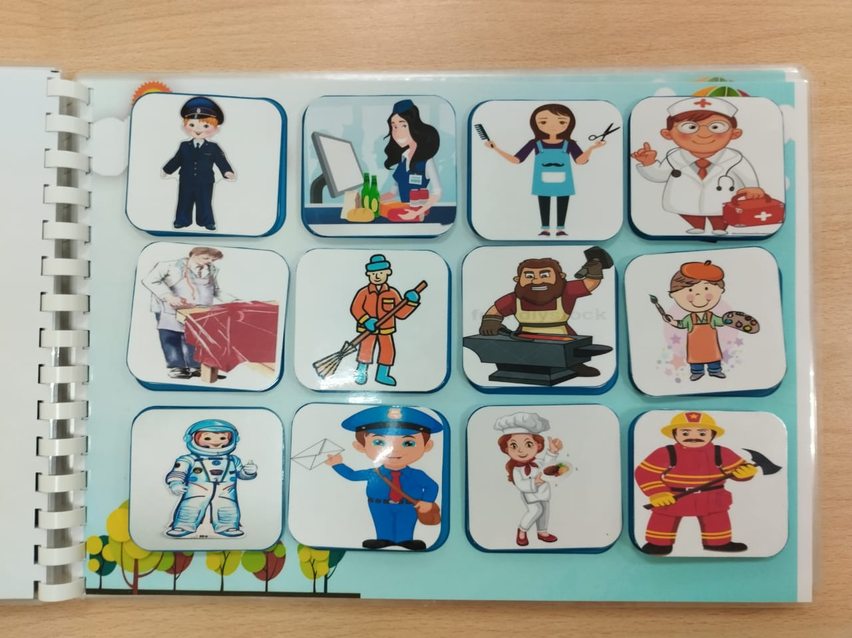
Ребенок (группа детей) загадывает профессию, второй ребенок должен отгадать и найти, какие инструменты (картинка выше)понадобятся в этой профессии.

Slide 7
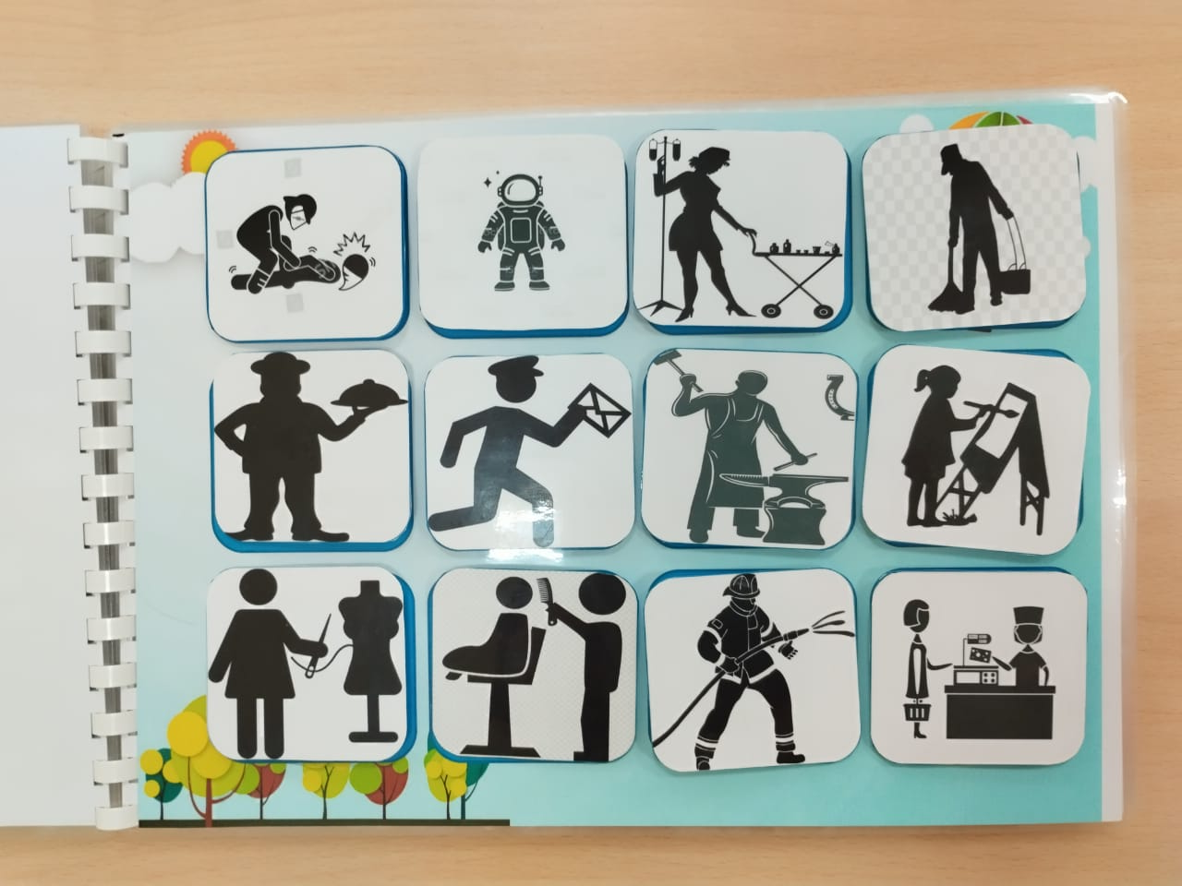
Ребенок, который отгадывает профессию – выбирает из силуэтов, предполагаемое действие этой профессии.

Slide 8
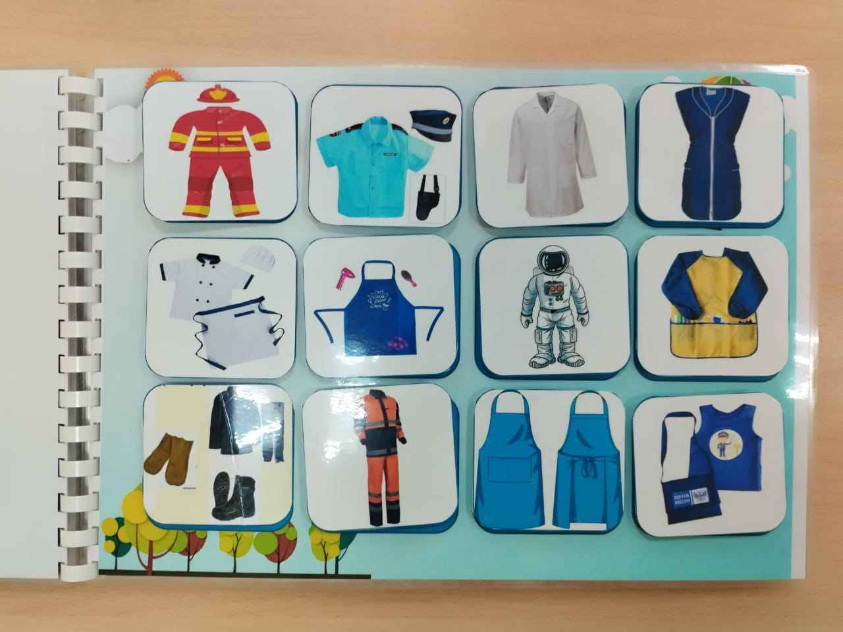
А также надо выбрать из ряда рабочей одежды соответствующую одежду для загадываемой профессии.

Slide 9
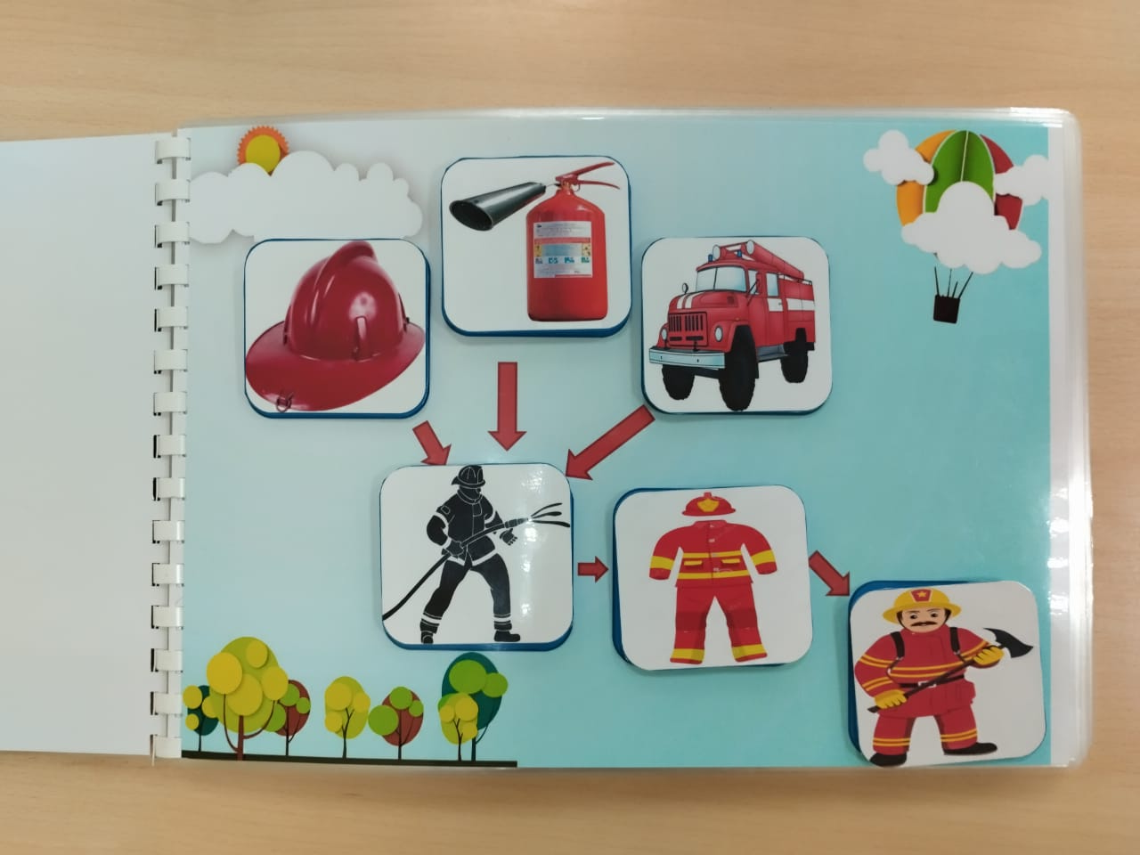
Профессия отгадана!

